Slide 1


Fecha: 01
Octubre 2025
Presentación
ACTIVIDAD
Base de Datos II
Realizado por:
Espinoza Flores Jimmy
Quispe Segama Franklin

Slide 2

ÍNDICE
01. TIPOS DE ARQUITECTURAS DE BASE DE DATOS
02. Criterios para seleccionar una arquitectura según el contexto de aplicación
03. Modelado conceptual y lógico de datos
04. Normalización y optimización del diseño

Slide 3
1.1 TIPOS DE ARQUITECTURAS DE BASE DE DATOS
Cliente-Servidor Tradicional
Ventajas:
Control total:
La empresa controla completamente el hardware, software y datos.
Seguridad personalizada:
Puedes implementar políticas de seguridad específicas, sin depender de terceros.
Costos previsibles:
Inversión inicial grande, pero sin pagos mensuales recurrentes como en la nube.
Latencia controlada:
Puede haber mejor rendimiento local si los servidores están cerca de los usuarios.
Desventajas:
Alta inversión inicial:
Requiere comprar servidores, espacio físico, energía, refrigeración, etc.
Escalabilidad limitada:
Ampliar infraestructura requiere tiempo, dinero y planificación.
Mantenimiento complejo:
Requiere personal técnico dedicado (devops, sysadmins).
Mayor riesgo ante fallos físicos:
Si el servidor falla y no hay backup robusto, el sitio puede caer.

Slide 4
1.1 TIPOS DE ARQUITECTURAS DE BASE DE DATOS
Computación en la Nube
Ventajas:
Escalabilidad flexible:
Puedes escalar recursos automáticamente durante picos de tráfico (ej. Black Friday).
Pago por uso:
Solo pagas por lo que consumes (almacenamiento, ancho de banda, etc.).
Despliegue rápido:
Crear o clonar servidores y servicios toma minutos.
Alta disponibilidad y redundancia:
La nube ofrece replicación y balanceo automático de carga.
Menor responsabilidad técnica:
El proveedor se encarga del mantenimiento de hardware y actualizaciones.
Desventajas:
Dependencia del proveedor:
Estás atado a AWS, Azure, GCP, etc. Puede haber cambios de precios o políticas.
Costos impredecibles:
Un mal diseño o tráfico inesperado puede disparar la factura.
Seguridad y privacidad:
Aunque la nube es segura, algunos sectores (como el bancario) son reticentes por temas de control de datos.
Conectividad obligatoria:
Requiere buena conexión a internet; sin acceso, no hay sistem

Slide 5
1.1 TIPOS DE ARQUITECTURAS DE BASE DE DATOS
¿Qué conviene para un E-COMMERCE?
Requisito | Cliente-Servidor | Nube
Escalabilidad en fechas especiales | Limitada (No) | Muy alta (Si)
Costo inicial | Alto (No) | Bajo (Si)
Mantenimiento | Personal interno (No) | Mínimo (proveedor) (Si)
Control sobre infraestructura | Completo (Si) | Limitado (No)
Velocidad de implementación | Lenta (No) | Rápida (Si)
Adaptación a crecimiento del negocio | Rígido (No) | Dinámico (Si)

Slide 6
1.2 CRITERIOS PARA SELECCIONAR UNA ARQUITECTURA SEGÚN EL CONTEXTO DE APLICACIÓN
Proponer criterios de selección para una startup de software educativo.
1. Escalabilidad
La plataforma debe crecer con el número de usuarios (alumnos, docentes).
Soportar picos de tráfico en momentos clave (inicio de curso, evaluaciones).
2. Costo inicial y operativo
Presupuesto ajustado para una startup.
Evaluar costos fijos y variables (licencias, mantenimiento, infraestructura).
3. Facilidad de desarrollo y despliegue
Tecnologías que permitan rápido desarrollo y actualizaciones frecuentes.
Uso de herramientas y frameworks con buena documentación y comunidad.
4. Experiencia de usuario (UX)
Interfaz intuitiva y accesible para estudiantes y profesores.
Soporte para múltiples dispositivos (móvil, tablet, desktop).
5. Seguridad y privacidad
Cumplimiento con normativas de protección de datos (ej. GDPR, COPPA si hay menores).
Protección contra accesos no autorizados y fugas de datos.
6. Integración con otras plataformas
Posibilidad de conectar con sistemas de gestión académica, pagos, videoconferencias, etc.
7. Soporte técnico y mantenimiento
Acceso a soporte técnico confiable.
Facilidad para solucionar problemas y actualizar sistemas.
8. Personalización y flexibilidad
Capacidad para adaptar contenidos, evaluaciones y rutas de aprendizaje.
Herramientas para que docentes personalicen su experiencia.

Slide 7
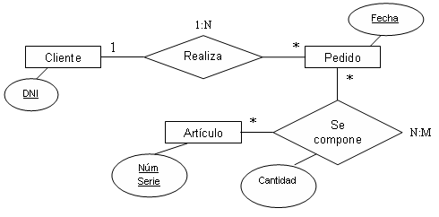
MODELO CONCEPTUAL Y LOGICO DE DATOS
CONCEPTO:
El modelado conceptual representa la información de manera abstracta e independiente del sistema gestor de bases de datos, utilizando entidades, atributos y relaciones.
El modelado lógico traduce ese diseño en estructuras compatibles con un DBMS (tablas, claves primarias y foráneas).

Slide 8
EJERCICIOS
1.- CREAR UN DIAGRAMA E-R DE UN SISTEMA BANCARIO
ENTIDADES
RELACIONES
Cliente (ID_Cliente, Nombre, Apellido, Dirección, Teléfono, Email)
Cuenta (Nro_Cuenta, Tipo_Cuenta, Saldo, Fecha_Apertura)
Transacción (ID_Transacción, Fecha, Tipo, Monto)
Empleado (ID_Empleado, Nombre, Cargo, Sucursal)
Sucursal (ID_Sucursal, Nombre, Dirección)
Un Cliente puede tener varias Cuentas (1:N).
Una Cuenta puede registrar muchas Transacciones (1:N).
Una Sucursal atiende a muchos Clientes y emplea a varios Empleados (1:N).
Un Empleado puede gestionar Transacciones (1:N).

Slide 9
2.-TRANSFORMAR UN MODELO CONCEPTUAL DE UN HOSPITAL A MODELO LÓGICO
MODELO CONCEPTUAL (E-R)
MODELO LÓGICO (TABLAS)
Entidades: Paciente, Médico, Cita, Especialidad, Historia_Clínica.
Relaciones:
Un Paciente agenda varias Citas con un Médico.
Un Médico tiene una Especialidad.
Un Paciente posee una única Historia_Clínica.
Paciente (ID_Paciente PK, Nombre, Apellido, DNI, Dirección, Teléfono)
Médico (ID_Médico PK, Nombre, Apellido, Especialidad_ID FK)
Especialidad (ID_Especialidad PK, Nombre)
Cita (ID_Cita PK, Fecha, Hora, ID_Paciente FK, ID_Médico FK)
Historia_Clínica (ID_Historia PK, Descripción, ID_Paciente FK)

Slide 10
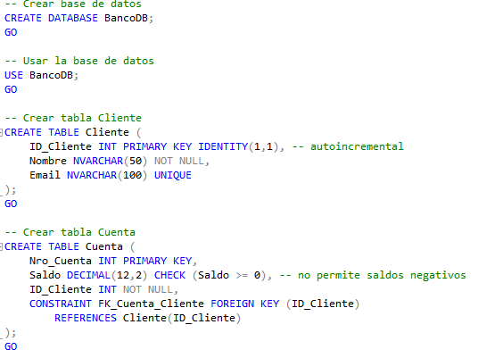
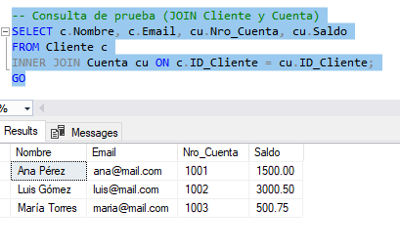
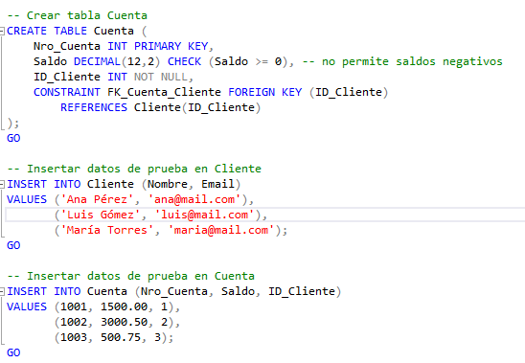

3.-VALIDAR RELACIONES Y RESTRICCIONES EN UN DBMS CON DATOS DE PRUEBA
EJEMPLO SQL SERVER:

Slide 11
Muchas
GRACIAS

